Slide 1
Kiến trúc hướng dịch vụ
iBanking
Phân hệ đóng học phí TDTU
Báo cáo đồ án giữa kỳ
Phân tích, thiết kế và demo hệ thống
Notes:
10 giây. Giới thiệu nhóm và đề tài. Bản trình bày gồm 10 phút nội dung và demo, sau đó 5 phút hỏi đáp.

Slide 2
Trình tự báo cáo
1. Tổng quan hệ thống — 1 phút
2. Phân tích và thiết kế — 2 phút
3. Giải pháp kỹ thuật — 2 phút
4. Demo hệ thống — 5 phút
5. Hỏi đáp — 5 phút
Notes:
10 giây. Nêu nhanh năm phần và chuyển sang tổng quan.

Slide 3
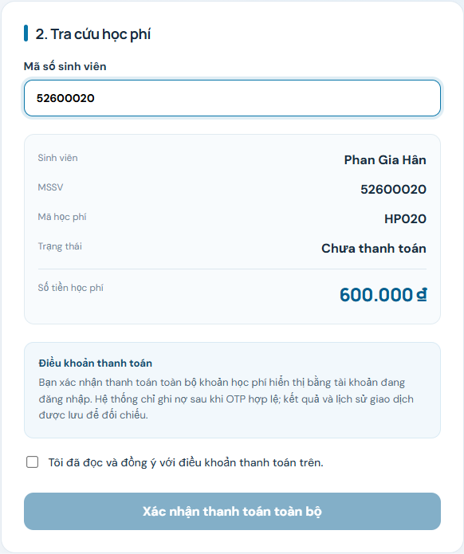
1. Tổng quan phân hệ đóng học phí
Nghiệp vụ
Người dùng đăng nhập iBanking, tra cứu học phí theo MSSV và thanh toán toàn bộ bằng số dư ví.
Chức năng chính
Đăng nhập, xem số dư, tra học phí, nhận OTP qua email, hoàn tất giao dịch và xem lịch sử.
Notes:
40 giây. Người nộp có thể trả học phí cho sinh viên khác. Thông tin người nộp lấy từ tài khoản đăng nhập. Hệ thống chỉ chấp nhận thanh toán toàn bộ khoản chưa đóng.

Slide 4
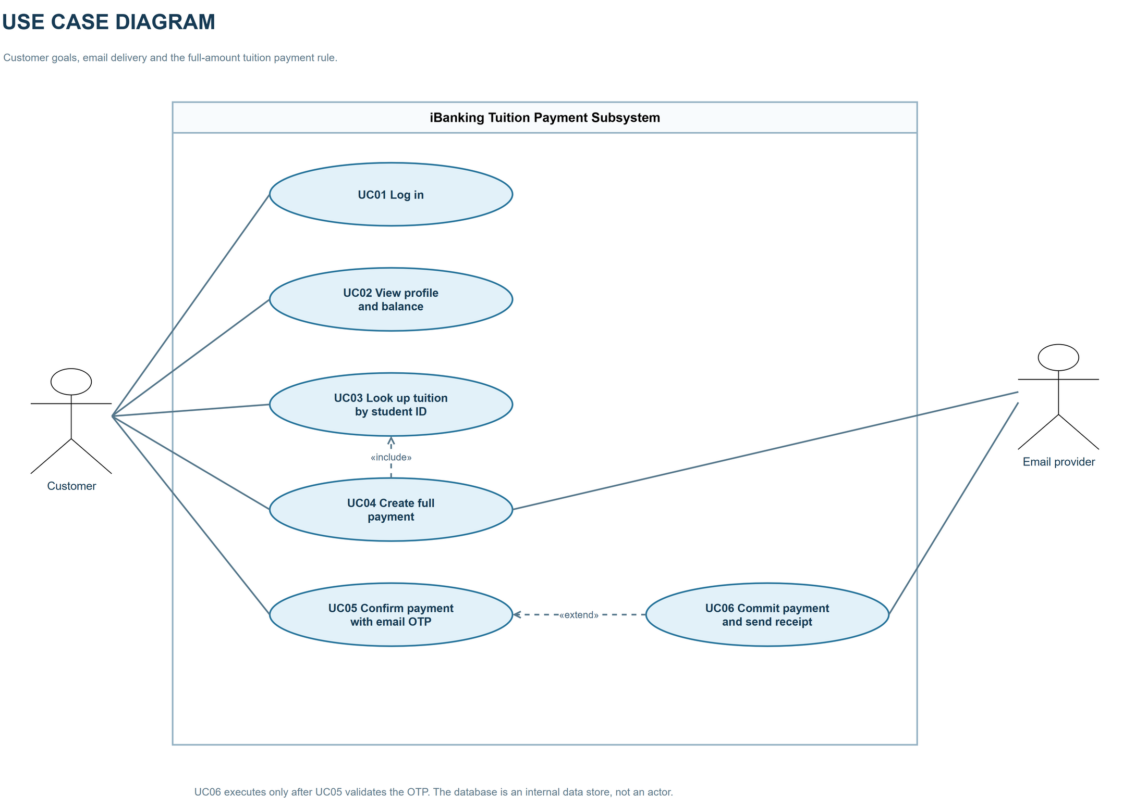
2. Phân tích nghiệp vụ: Use Case
Sáu chức năng chính
UC01 Đăng nhập
UC02 Xem hồ sơ và số dư
UC03 Tra học phí theo MSSV
UC04 Tạo thanh toán toàn bộ
UC05 Xác thực OTP email
UC06 Hoàn tất và gửi biên nhận
Notes:
40 giây. Customer và Email Provider là actor ngoài. Database là thành phần nội bộ. UC06 chỉ xảy ra sau OTP hợp lệ. Sơ đồ nguồn: bao-cao/docs/01-use-case-final.drawio.

Slide 5
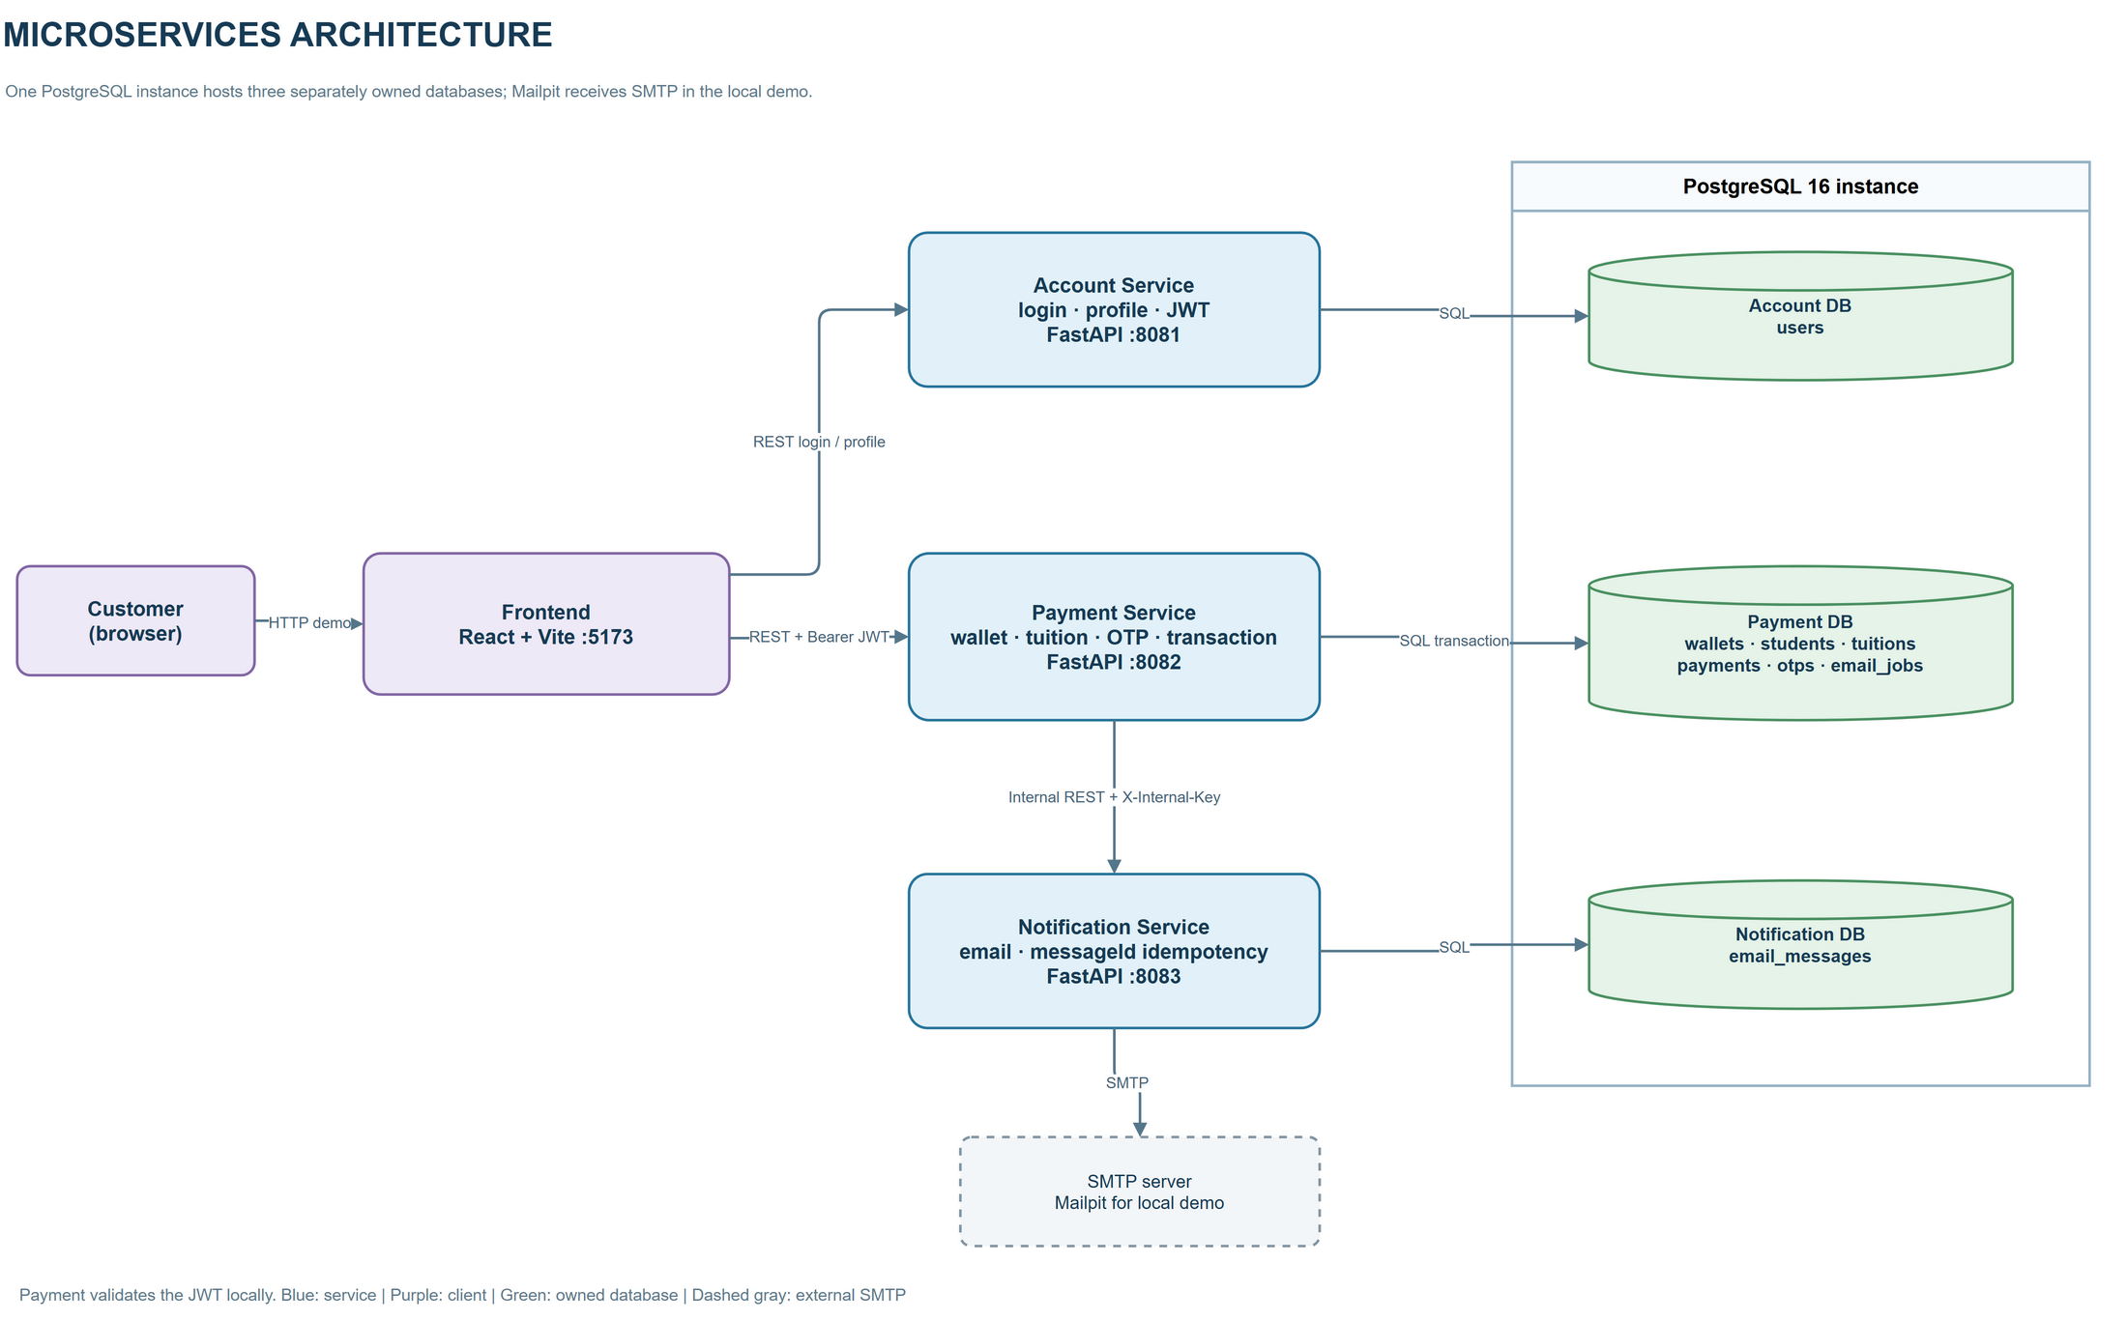
2. Thiết kế kiến trúc Microservices
Account Service
Đăng nhập, hồ sơ, phát JWT; sở hữu users.
Payment Service
Quản lý ví, học phí, OTP và giao dịch.
Notification Service
Gửi OTP, biên nhận qua SMTP.
Notes:
45 giây. React gọi Account và Payment bằng REST với Bearer JWT. Payment gọi Notification bằng REST nội bộ với X-Internal-Key. Ba database logic cùng chạy trên một PostgreSQL instance trong demo local. Notification gửi SMTP tới Mailpit. Local dùng HTTP. Sơ đồ nguồn: bao-cao/docs/02-microservices-architecture-final.drawio.

Slide 6
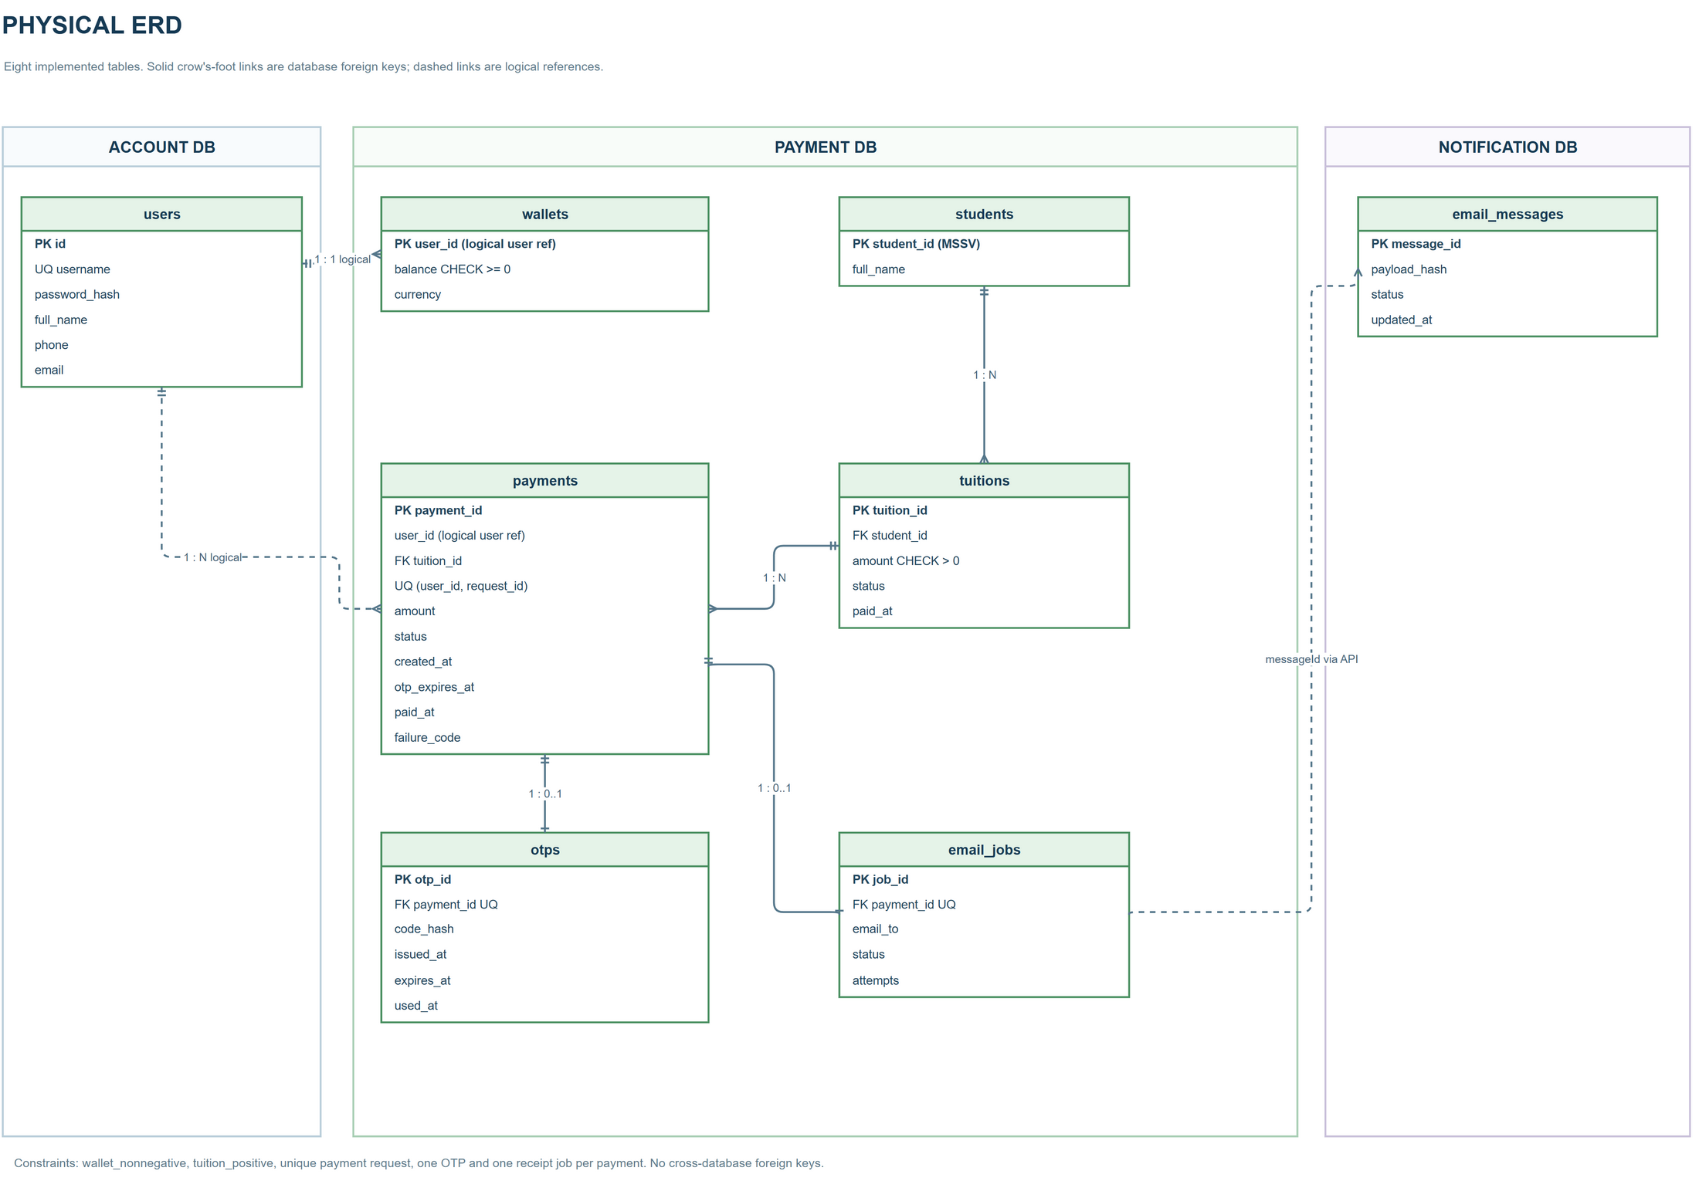
2. Thiết kế dữ liệu: ERD 8 bảng
Account: users Payment: 6 bảng Notification: email_messages
Notes:
35 giây. Tám bảng nghiệp vụ: Account users; Payment wallets, students, tuitions, payments, otps, email_jobs; Notification email_messages. user_id giữa Account và Payment là tham chiếu logic, không phải foreign key vật lý. Sơ đồ nguồn: bao-cao/docs/04-physical-erd-final.drawio.

Slide 7
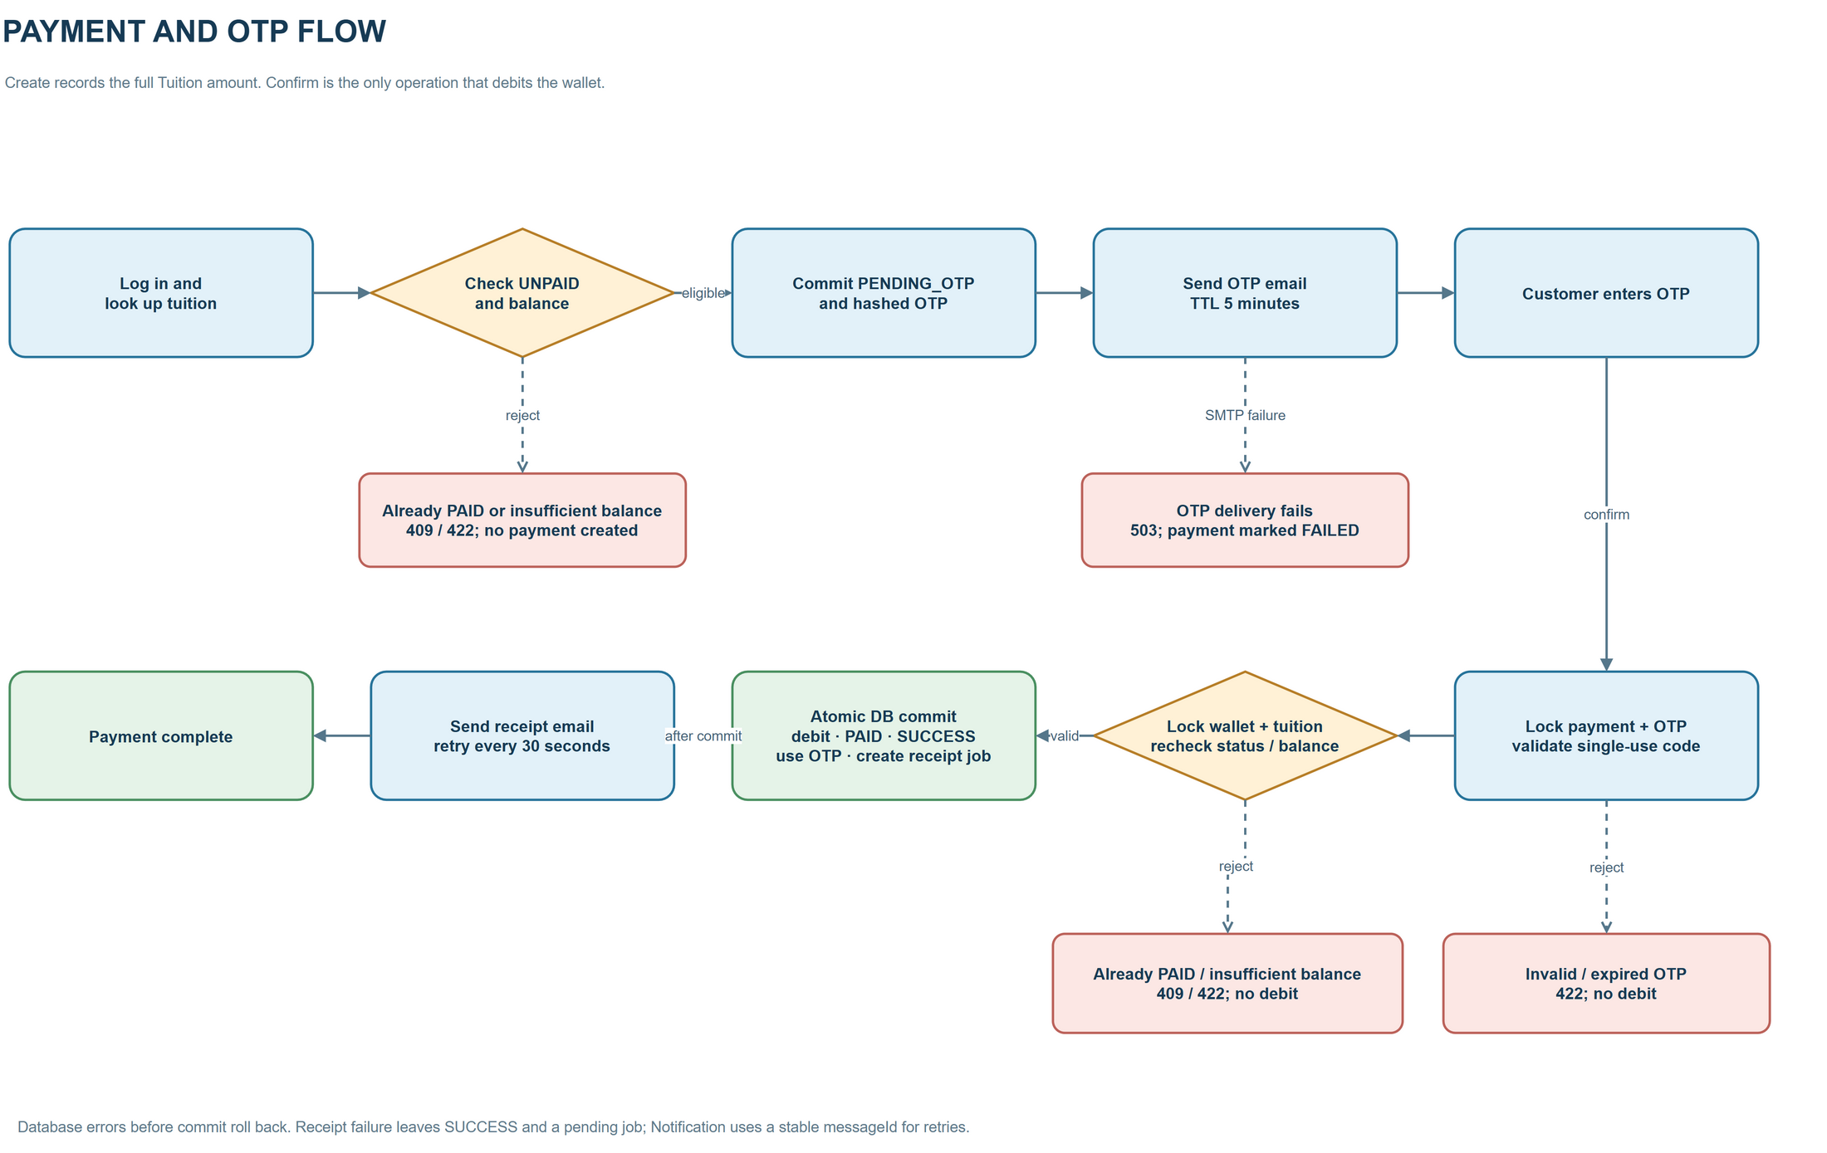
3. Giao tiếp và xác thực OTP
REST và JWT
Frontend gọi Account, Payment bằng Bearer JWT.
REST nội bộ
Payment gọi Notification với X-Internal-Key.
OTP qua email
Mã 6 số, hạn 5 phút, dùng một lần. Gửi lại sau 30 giây sẽ thay mã cũ.
Notes:
60 giây. Khi tạo giao dịch, Payment kiểm tra học phí và số dư, lưu PENDING_OTP và OTP hash rồi gửi email. Giao diện mở bảng nhập OTP, hiển thị đếm ngược và cho gửi lại sau 30 giây. Chỉ OTP hợp lệ mới dẫn đến commit tài chính. Sơ đồ nguồn: bao-cao/docs/05-payment-otp-flow-final.drawio.

Slide 8
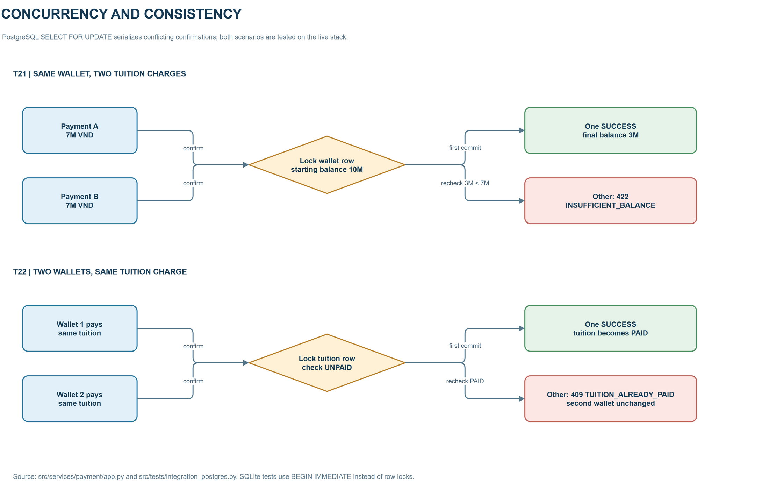
3. Transaction và xử lý đồng thời
Một commit tài chính
Trừ ví, gạch nợ, ghi SUCCESS, đánh dấu OTP dùng và tạo email job.
T21: cùng ví
Ví 10 triệu, hai khoản 7 triệu. Một giao dịch thành công; còn 3 triệu.
T22: cùng học phí
Hai ví trả một khoản. Chỉ một thành công; ví kia không bị trừ.
Notes:
60 giây. PostgreSQL SELECT FOR UPDATE khóa dữ liệu, sau đó Payment kiểm tra lại số dư và trạng thái học phí. T21 trả một 200 và một 422 INSUFFICIENT_BALANCE. T22 trả một 200 và một 409 TUITION_ALREADY_PAID. Email biên nhận gửi sau commit; gửi lỗi không đảo ngược tiền, email job được thử lại. Sơ đồ nguồn: bao-cao/docs/06-concurrency-final.drawio.

Slide 9
4. Demo: thanh toán học phí
Luồng chính
1. Đăng nhập tài khoản demo
2. Tra MSSV chưa thanh toán
3. Xác nhận toàn bộ khoản học phí
4. Đọc OTP trong Mailpit và nhập mã
5. Xem số dư, trạng thái và lịch sử
Ứng dụng: localhost:5173 Email: localhost:8025
Notes:
2 phút 30 giây. Mở sẵn giao diện và Mailpit. Chọn MSSV đang UNPAID, ví dụ 52600020 nếu vẫn chưa đóng. Sau tạo giao dịch, cho thấy bảng OTP, đồng hồ, nút gửi lại. Nhập OTP từ email và đối chiếu số dư, trạng thái học phí, lịch sử chỉ gồm giao dịch SUCCESS, email xác nhận.

Slide 10
4. Demo: lỗi và đồng thời
Dữ liệu không hợp lệ
Kiểm thử đồng thời
MSSV 52699999 không tồn tại; khoản đã PAID không thể trả lại.
T21 Cùng ví, chỉ một giao dịch thành công.
T22 Cùng học phí, chỉ một ví bị trừ.
OTP sai hoặc hết hạn
Thông báo lỗi ngay trong bảng nhập; chưa trừ tiền.
Thiếu số dư
Nút thanh toán bị khóa; API kiểm tra lại trước commit.
python tests/integration_postgres.py
Notes:
2 phút 30 giây. Demo nhanh MSSV không tồn tại, khoản đã đóng, OTP sai và trạng thái hết hạn nếu có. Mở kết quả integration_postgres.py cho hai tình huống T21/T22; script tạo và tự dọn dữ liệu thử. Không cần đợi 5 phút trực tiếp để demo hết hạn, có thể giải thích bằng test.

Slide 11
5. Hỏi đáp và kiểm tra mã nguồn
Vị trí mã nguồn
Account src/services/account/app.py
Payment src/services/payment/app.py
Notification src/services/notification/app.py
Kiểm thử src/tests/integration_postgres.py
Quyết định thiết kế
Vì sao trừ tiền sau OTP? Email lỗi sau commit xử lý thế nào? Hai ví cùng trả một khoản ra sao?
Notes:
5 phút hỏi đáp. Mở sẵn mã nguồn và database. Trả lời: Payment chỉ trừ tiền sau OTP hợp lệ; cập nhật tài chính nằm trong một database transaction; email biên nhận lỗi thì email_jobs còn PENDING để retry; SELECT FOR UPDATE và recheck ngăn trả trùng.

